Slide 1

以人工智慧技術開發自動配音效系統
指導教授：陳麗芬教授
指導老師：林淑玲老師
227 01 王勻、227 10 林尚廷、227 28 蕭梓宏

Slide 2

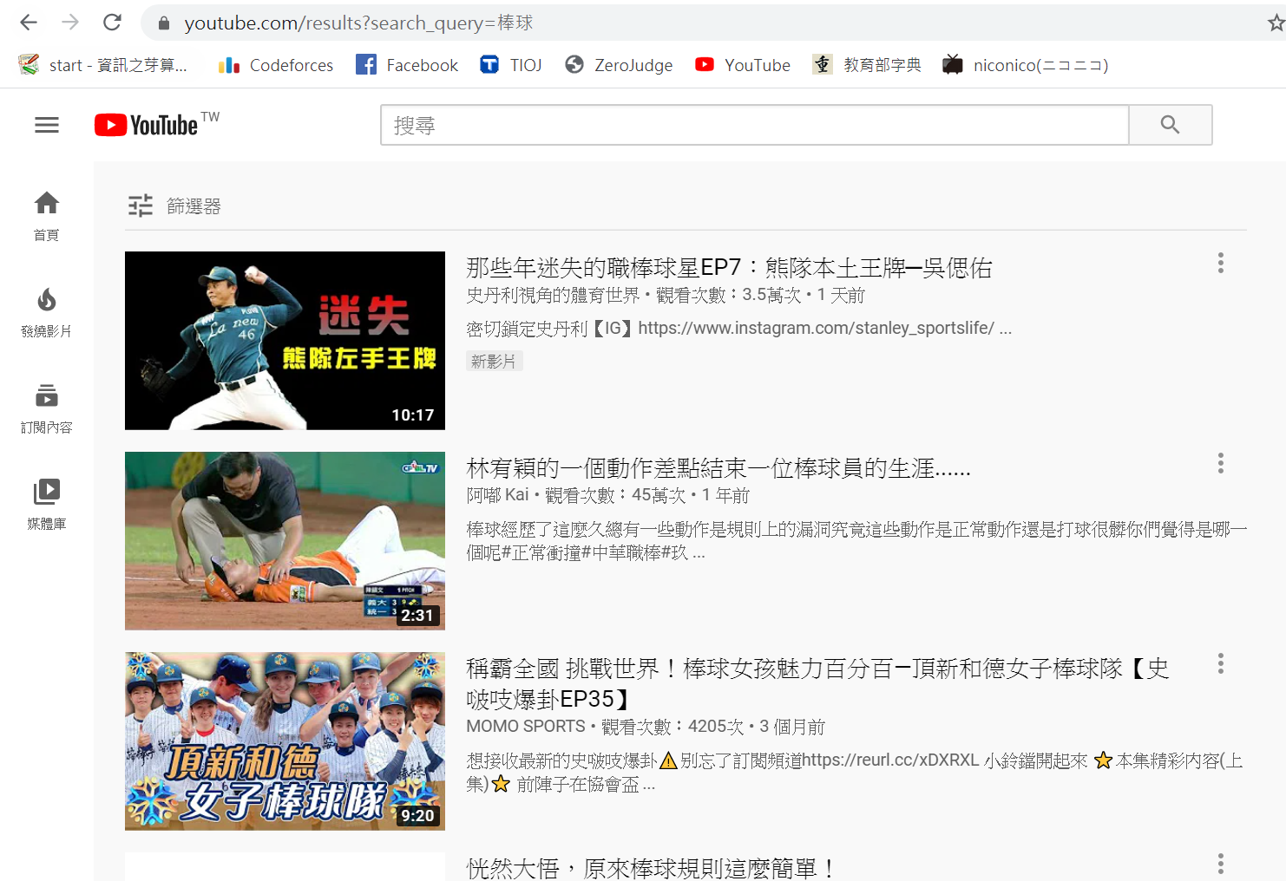

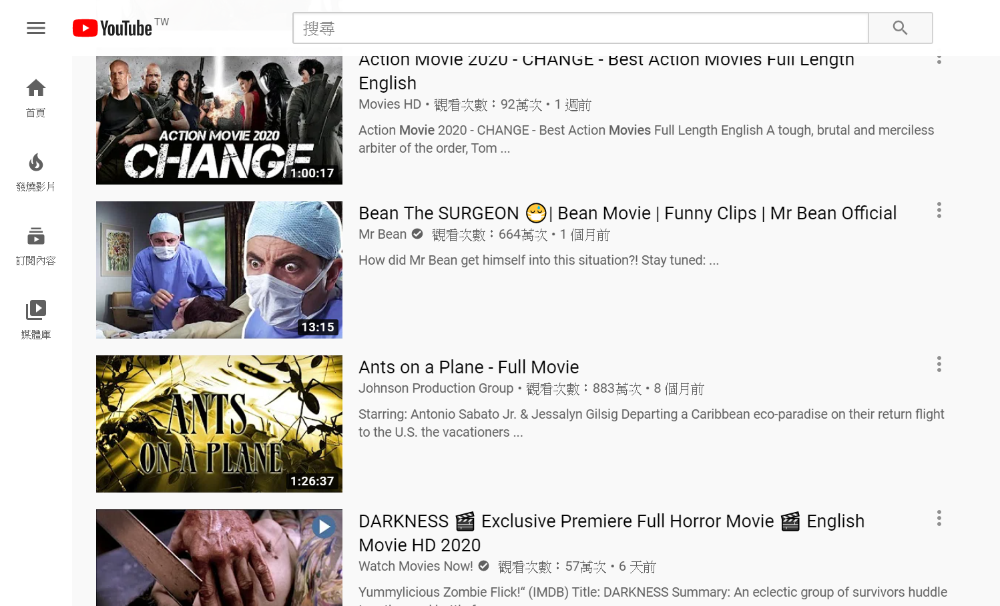
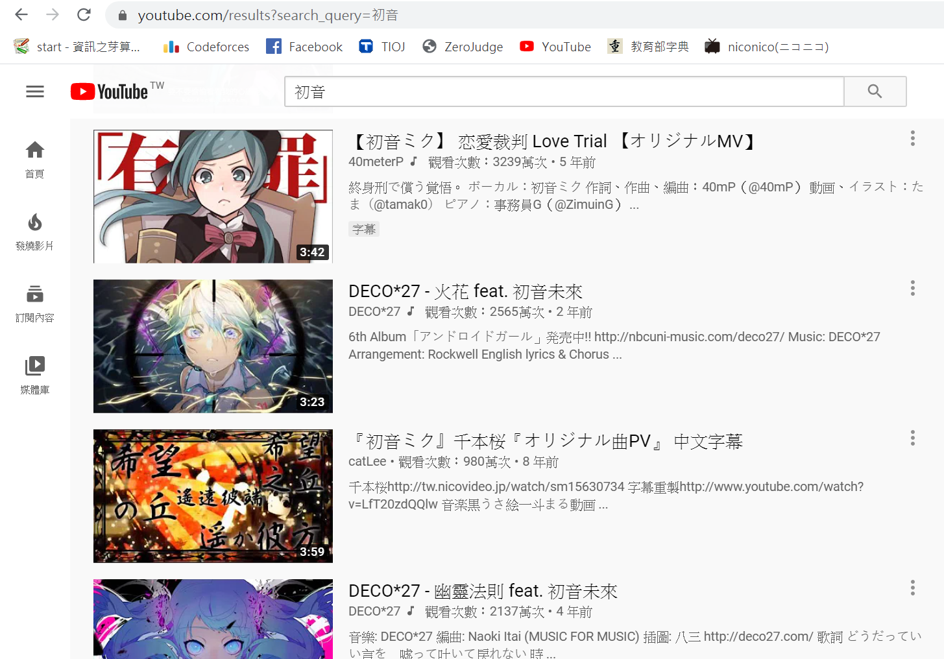
研究動機

Slide 3
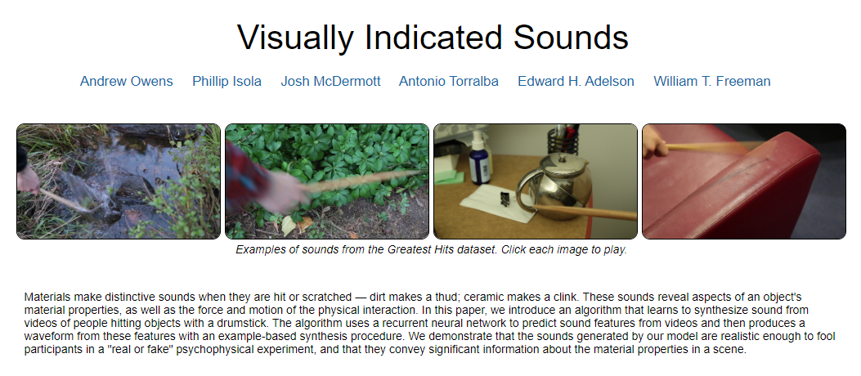
文獻探討

Slide 4
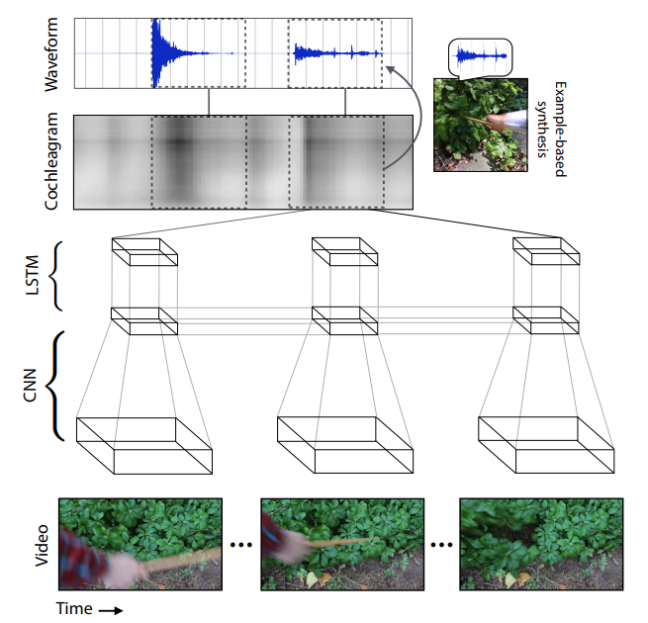
文獻探討

Slide 5
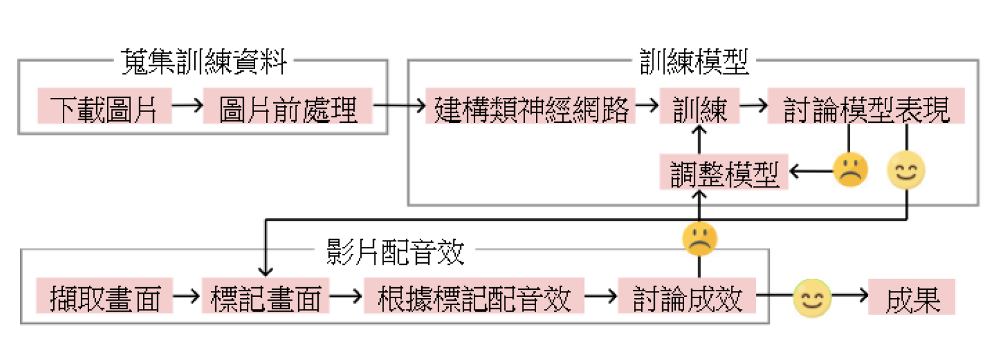
研究流程

Slide 6
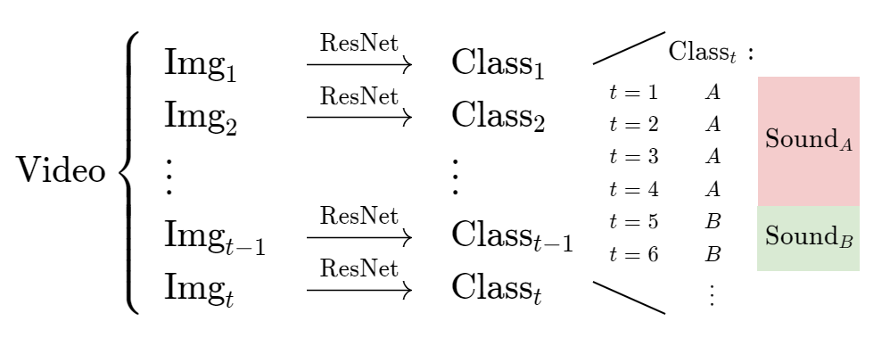
演算法架構
人工智慧

Slide 7
圖片分類器

Slide 8
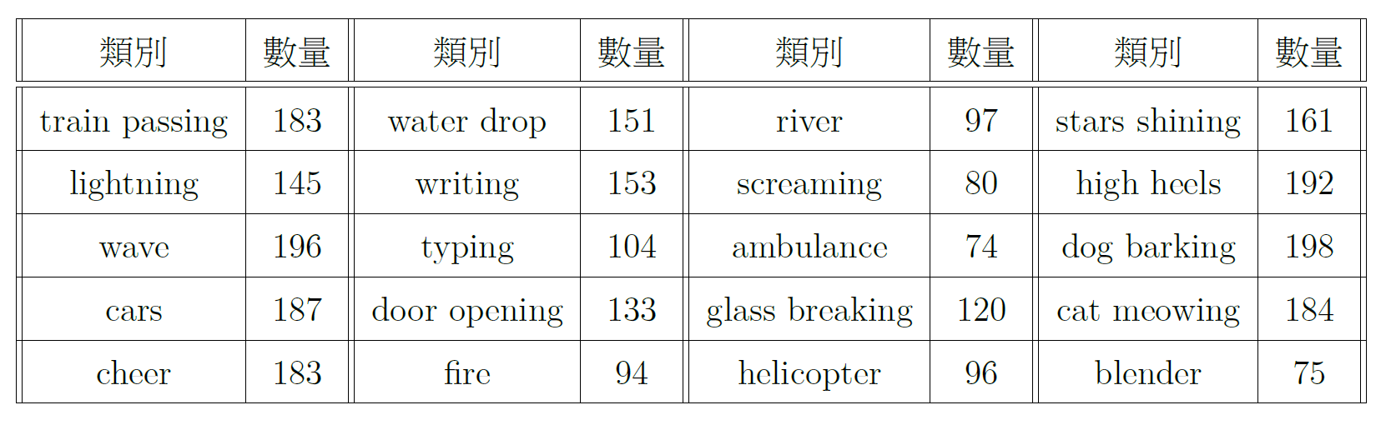
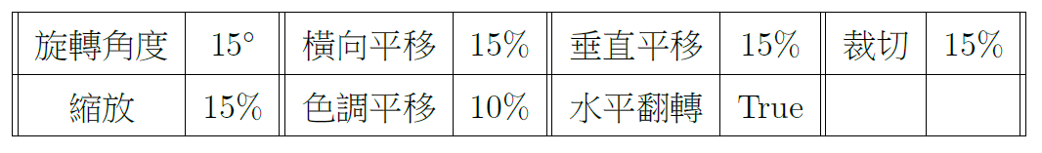
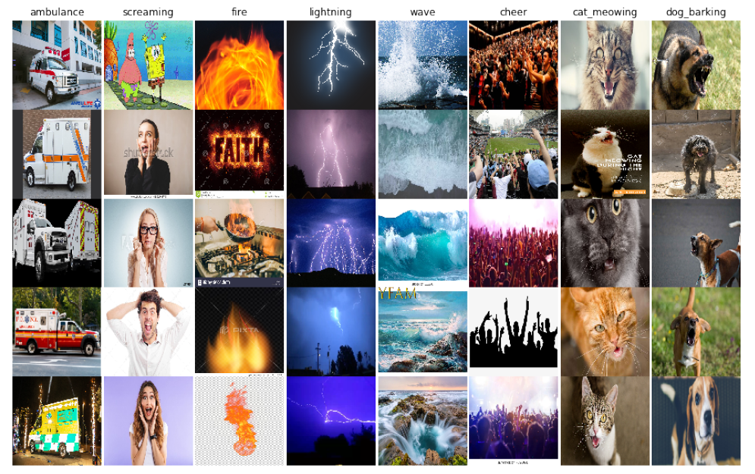
訓練資料集

Slide 9
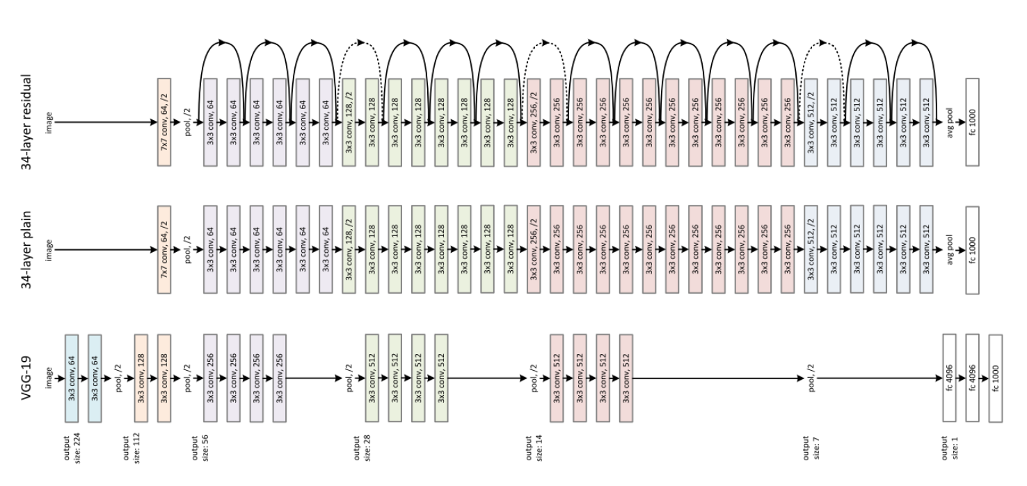
ResNet

Slide 10
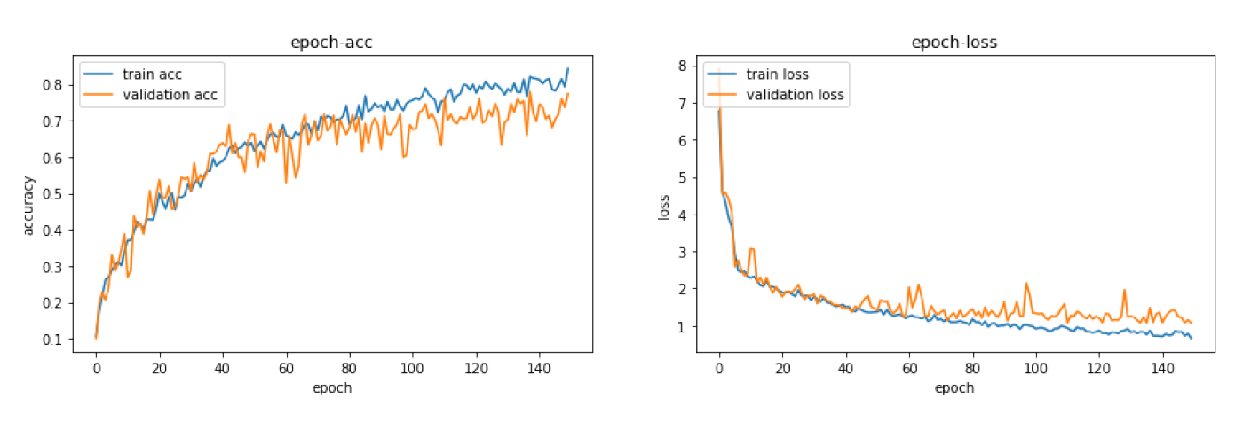
訓練結果

Slide 11
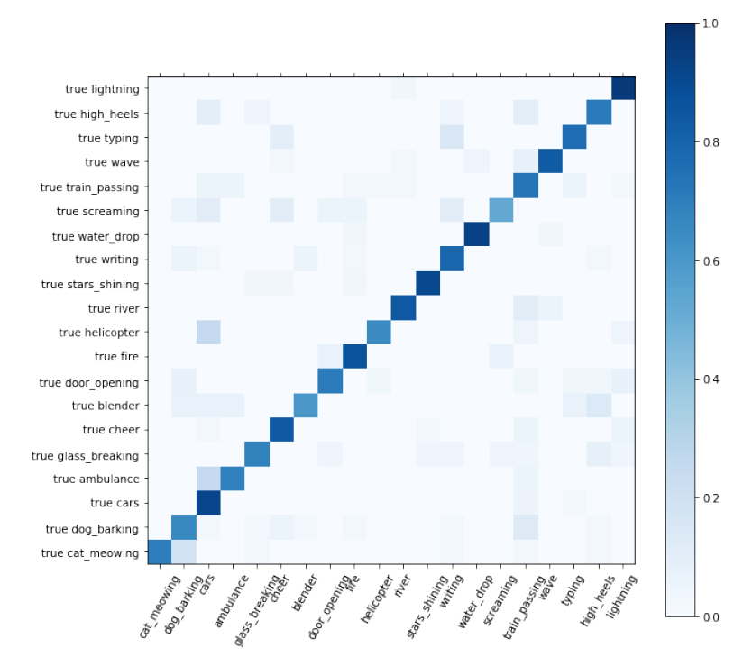
混淆矩陣

Slide 12
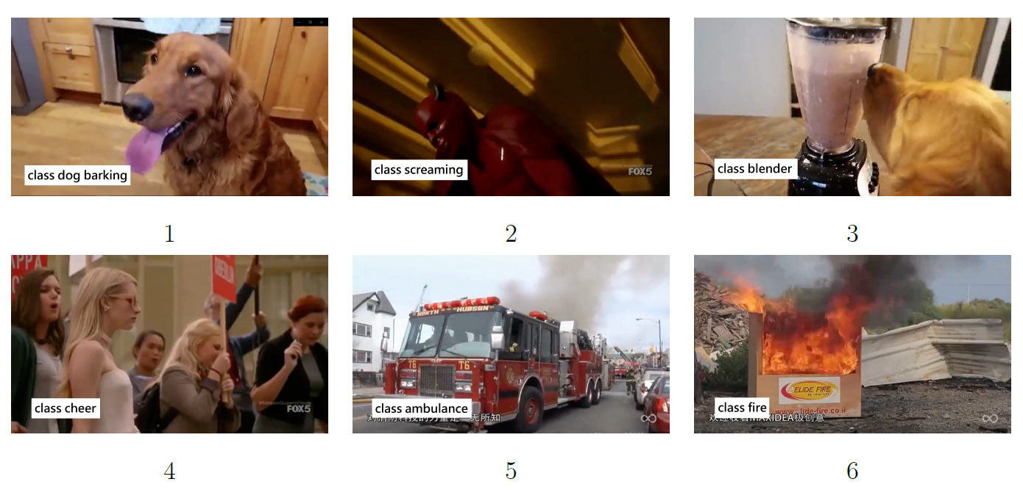
模型標記範例

Slide 13
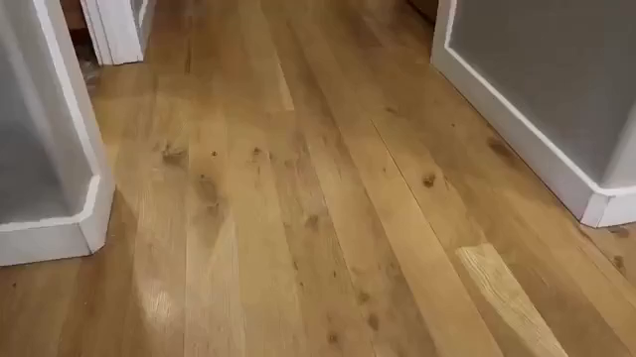
模型標記範例

Slide 14
模型檢討與修正
有些片段不應該出現音效，但模型會將它分在最有可能的類別，代表每張圖片都會被配上音效，並不符合預期。因此要設計能處理「其他類別」的機制。
模型無法非常正確地分出圖片的類別，推測是結構不夠完善抑或少量訓練資料無法應付多變化的圖片。

Slide 15
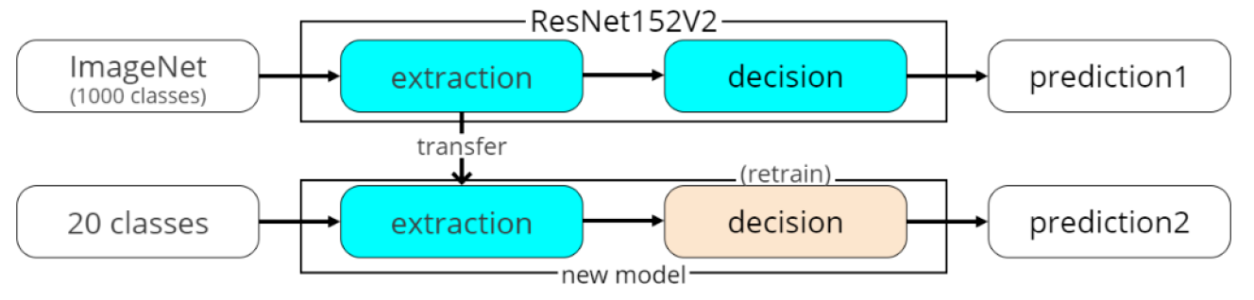
遷移學習

Slide 16
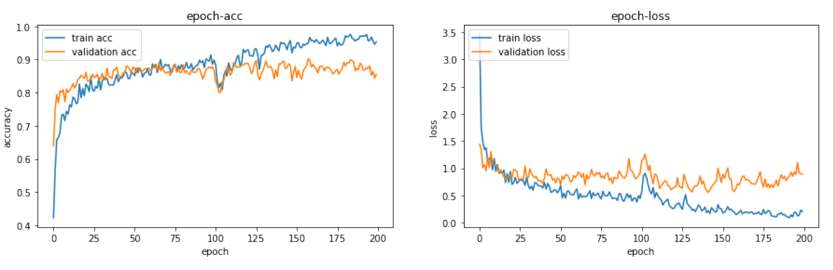
訓練結果

Slide 17
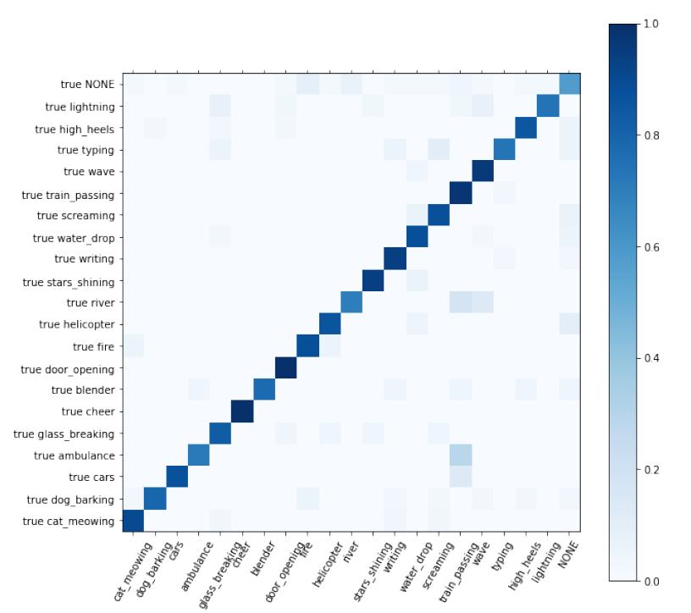
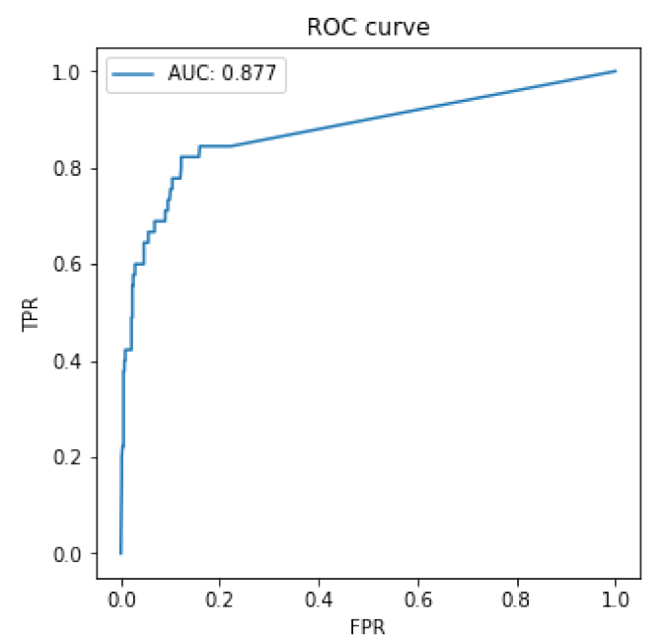
討論模型表現

Slide 18

成果

Slide 19
未來展望
增加音效類別
以循環神經網路作為決策網路
音效平行播放

Slide 20
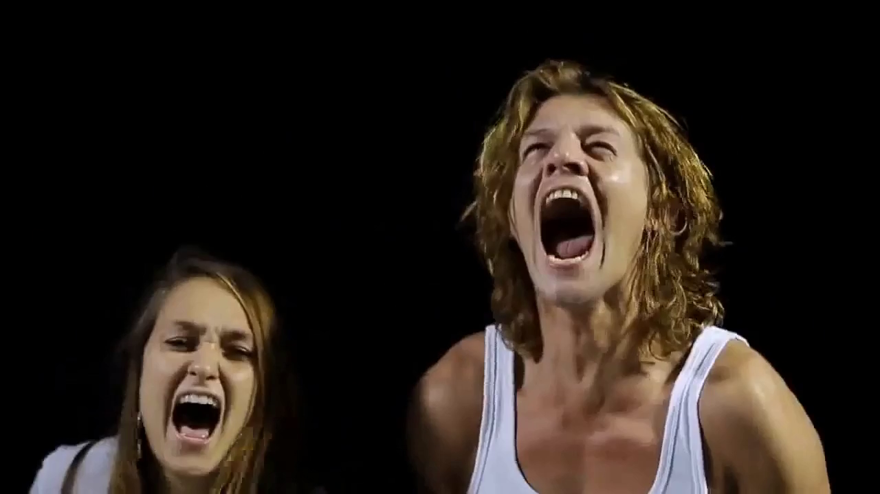
未來展望
新增音效屬性

Slide 21
特別感謝
國立陽明大學腦科學研究所教授 陳麗芬教授
國立陽明大學生醫資所博士班 蔡政霖學長
鍾廄科學動畫繪圖坊 鍾介恆學長
建國高中 林淑玲 老師

Slide 22
謝謝大家

